Slide 1

PPA
Quadriênio 2018/2021
Juntos planejamos o nosso município!

Slide 2
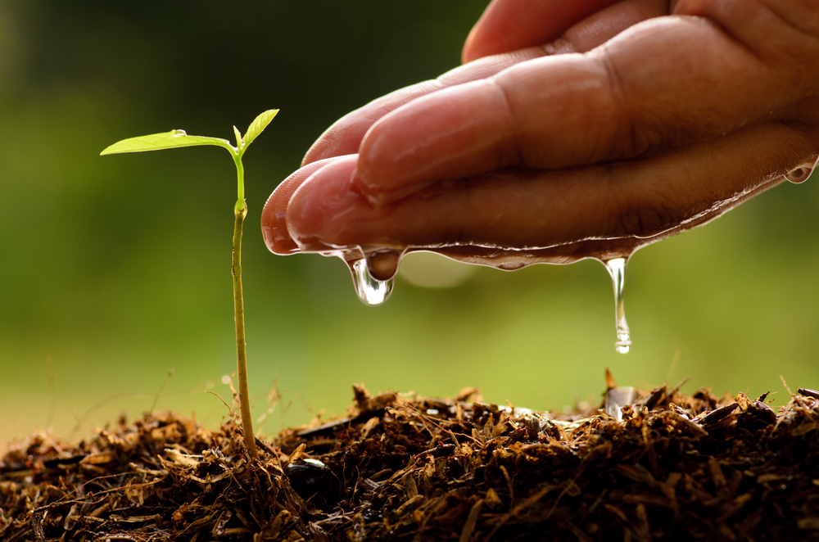
Metas para a Agricultura

Slide 3
Prioridades da Secretaria de Agricultura

Slide 4
IMPLANTAÇÃO DE PROJETOS AGROPECUÁRIOS COM A FINALIDADE DE FACILITAR AOS AGRICULTORES O ACESSO AO CREDITO RURAL | (TRÊS MIL FAMILIAS) 3.000 | TODA ZONA RURAL
CONSTRUÇÃO E/OU MANUTENÇÃO DE PARQUE DE EXPOSIÇÃO | (UM PARQUE) 01 | PERÍMETRO URBANO
AQUISIÇÃO DE TRATORES, MÁQUINAS E IMPLEMENTOS AGRÍCOLAS | (VINTE) 20 | ZONA RURAL - ASSOCIAÇÕES
IMPLEMENTAÇÃO DE CURSOS DE CAPACITAÇÃO PARA PRODUTORES RURAIS | (VINTE) 20 | ZONA RURAL - ASSOCIAÇÕES
AQUISIÇÃO DE SEMENTES E MUDAS PARA DISTRIBUIÇÃO DE GRATUITA AO AGRICULTOR CARENTE | (QUATRO MIL MUDAS) 4.000 | TODA ZONA RURAL
IMPLEMENTAÇÃO DO PROGRAMA DE BOVINOCULTURA E CAPRINOCULTURA PARA CORTE E LEITE | (UM MIL FAMÍLIAS) 1.000 | TODA ZONA RURAL

Slide 5
CONSTRUÇÃO, AMPLIAÇÃO DE BARRAGENS, BARREIROS, AÇUDES, POÇOS ARTESIANOS, CHAFARIZES, CISTERNAS E OUTRAS OBRAS HÍDRICAS | (CINQUENTA COMUNIDADES) 50 | TODA ZONA RURAL
CONSTRUÇÃO, INSTALAÇÃO E AMPLIAÇÃO DE CASAS DE FARINHA ARTESANAIS | (TRES)03 | SEDE/SERROLANDIA
AMPLIAÇÃO DO PROGRAMA ROÇA DO POVO | (QUINZE MIL TAREFAS) 15.000, TRÊS MIL FAMILIAS | TODA ZONA RURAL
INSTALAÇÃO E AMPLIAÇÃO DAS MINE INDÚSTRIAS DE BENEFICIAMENTOS DE POUPAS DE FRURAS. | (CINCO UNIDADES) 05 | SEDE/SERRA BRANCA/SERROLANDIA
CONSTRUÇÃO DE UMA FÁBRICA DE RAÇÃO DOS DERIVADOS DE MANDIOCA; | (UMA) 01 | ZONA RURAL
DISTRIBUIÇÃO DE DEFENSIVOS NATURAIS NA ÁREA DE INFRAESTRUTURA; | (TRÊS MIL FAMILIAS) 3.000 | TODA ZONA RURAL
AMPLIAÇÃO DA FEIRA AGROECOLÓGICA; | (TRINTA KITS - BARRACAS) 30 | SEDE/SERROLANDIA
EQUIPAMENTOS PARA ESTRUTURAÇÃO DA SECRETARIA DE AGRICULTURA (TRANSPORTES) | (UM CARRO)01 (UMA MOTO) 01 | SEDE

Slide 6
CONSTRUÇÃO DE VIVEIROS DE MUDAS DE PLANTAS NATIVAS DA CAATINGA EM VIVEIROS | (TRÊS VIVEIROS) 03 | SERRA BRANCA/SEDE/SERROLANDIA.
CONSTRUÇÃO DE VIVEIROS DE MUDAS DE MANDIOCA ADAPTADA A NOSSA REGIÃO; | (TRÊS VIVEIROS) 03 | SERRA BRANCA/SEDE/SERROLANDIA.
DISTRIBUIÇÃO DE SEMENTES DE MILHO E FEIJÃO NO TEMPO CERTO; | (QUARENTA TONELADAS DE MILHO E QUARENTA TONELADAS DE FEIJÃO. | PARA TODOS OS AGRICULTORES
PERFURAÇÃO E INSTALAÇÃO DE UM POÇO PÚBLICO PARA ABASTECIMENTO DE ÁGUA POTÁVEL A POPULAÇÃO; | (UM POÇO ARTESIANO) 01 | SERRA BRANCA
CONSTRUÇÃO DE CISTERNAS DE PRODUÇÃO; | (SEISCENTAS CISTERNAS)1.200 FAMÍLIAS | TODA ZONA RURAL

Slide 7
VISITAS DE INTERCÂMBIO EM OUTRAS REGIÕES PARA APERFEIÇOAMENTO DA AGRICULTURA SUSTENTÁVEL; | (CINCO VISITAS) 05 | ZONA RURAL/ASSOCIAÕES.
AMPLIAÇÃO AOS ARTISTAS DO MEIO RURAL; | (SETENTA POR CENTO)70% | ZONA RURAL
CURSO DE CAPACITAÇÃO SOBRE PRESERVAÇÃO E CONSERVAÇÃO AMBIENTAL; | (VINTE CAPACITAÇÕES) 20 | ZONA RURAL
KITS DE IRRIGAÇÃO | DUZENTOS (200) | ZONA RURAL

